Slide 1
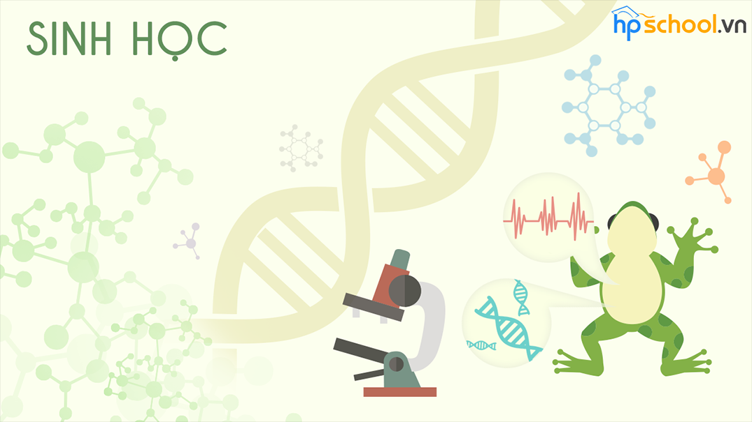
TIẾT 26-THỰC HÀNH: NHẬN BIẾT MỘT VÀI DẠNG ĐỘT BIẾN

Slide 2

ĐỐI TƯỢNG QUAN SÁT
1) Đột biến hình thái
2) Đột biến NST

Slide 3

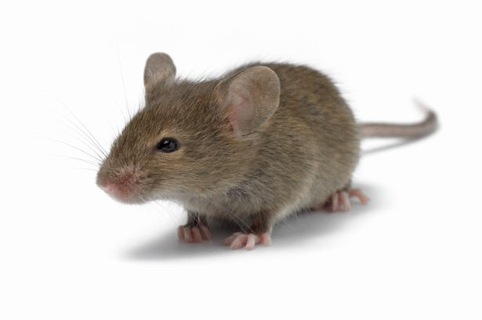
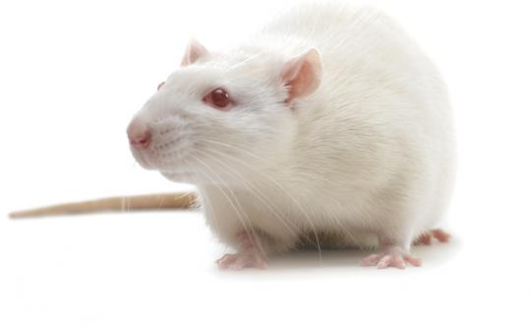
1) Đột biến hình thái
LÔNG CHUỘT
Chuột bình thường
Chuột bạch tạng

Slide 4


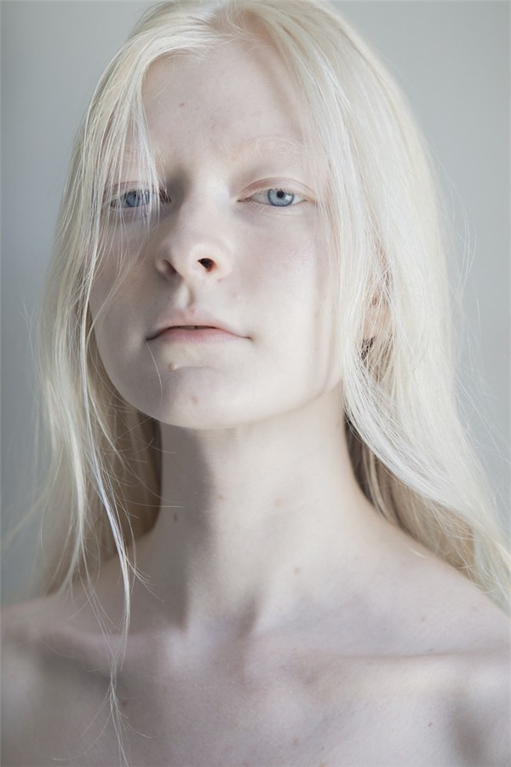
NGƯỜI
Người bình thường
Người bị bạch tạng

Slide 5
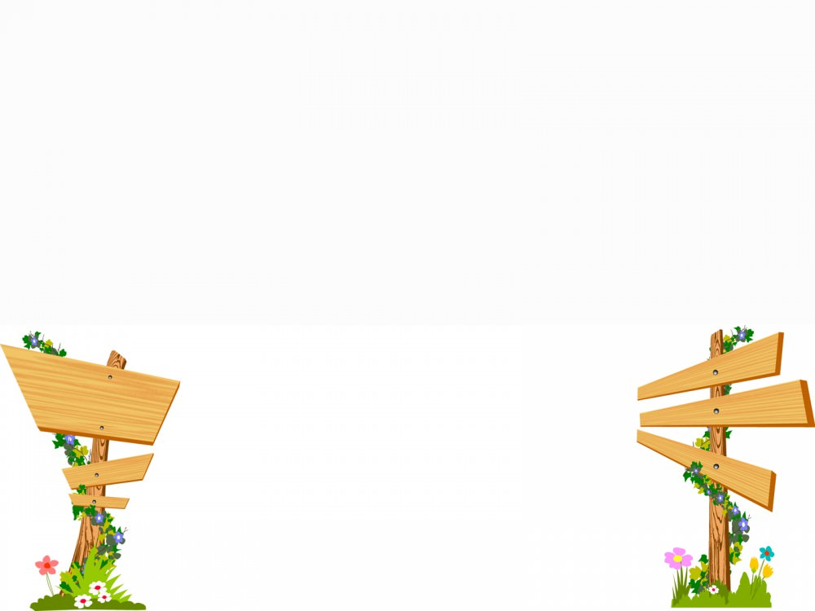
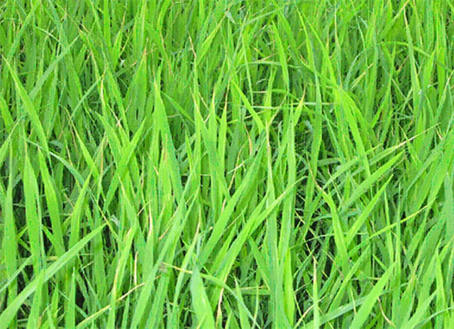
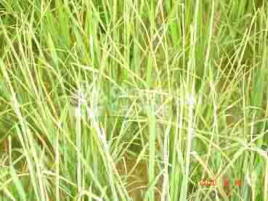
LÁ LÚA
Lá lúa bình thường
Lá lúa bị bạch tạng

Slide 6
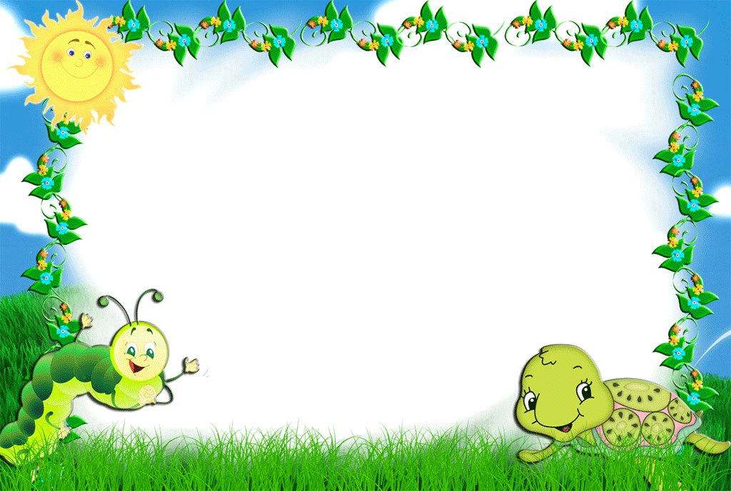
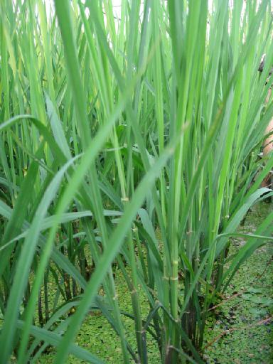
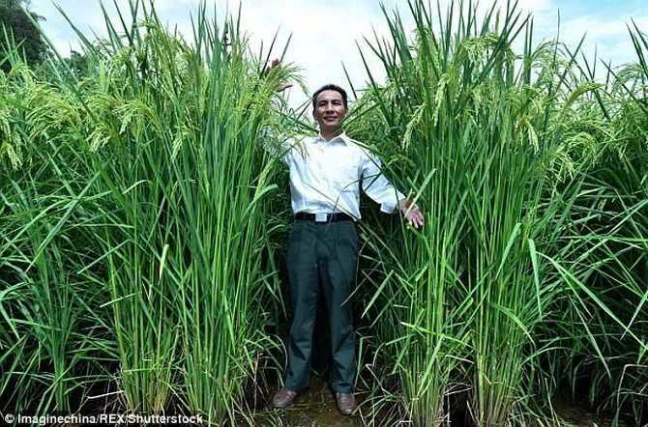
Thân lúa
Lúa bình thường
Lúa đột biến

Slide 7

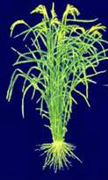
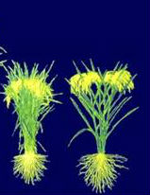
Bông lúa
Lúa bình thường
Lúa đột biến

Slide 8

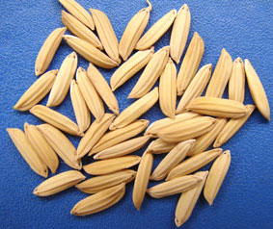
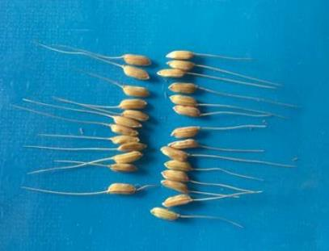
HẠT LÚA
HẠT LÚA BÌNH THƯỜNG
HẠT LÚA CÓ RÂU

Slide 9
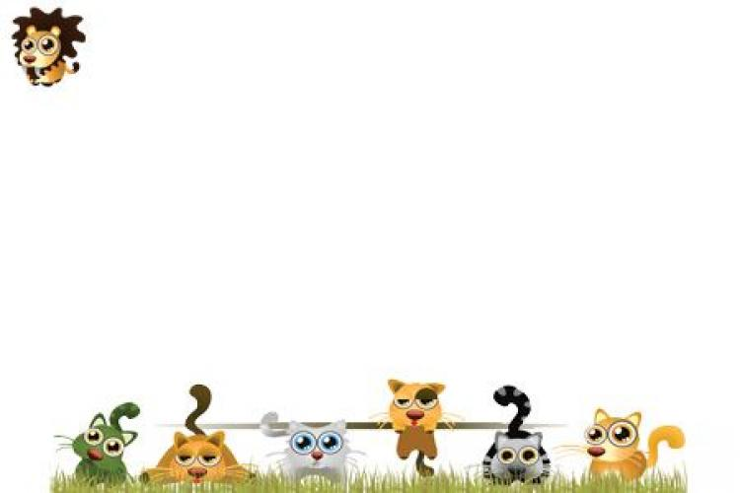
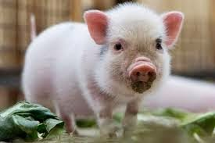
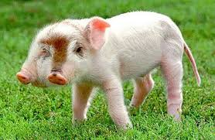
Lợn
Con lợn bình thường
Lợn bị đột biến

Slide 10
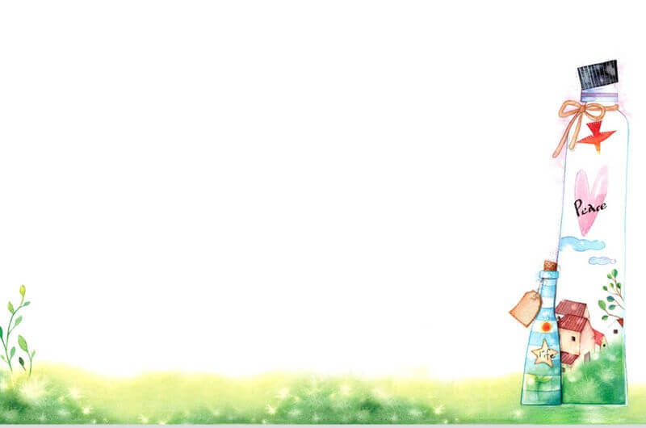
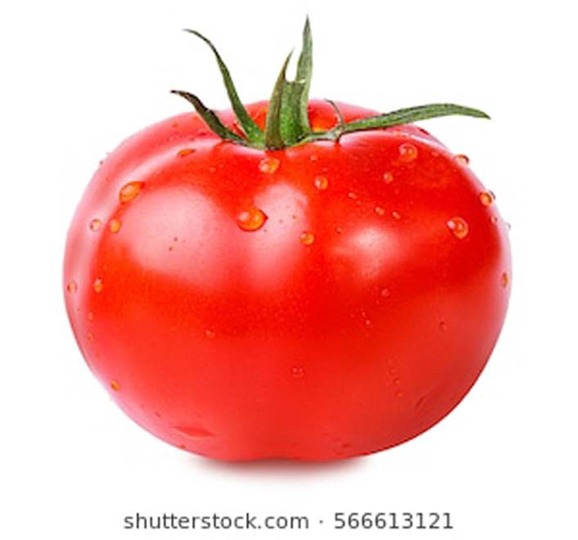
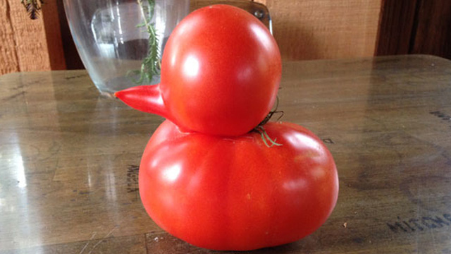
Cà chua
Cà chua bình thường
Cà chua đột biến

Slide 11
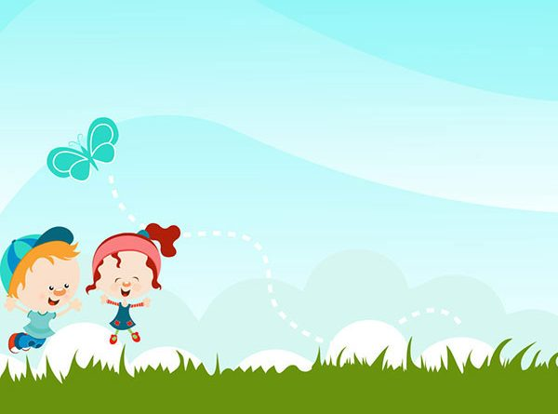
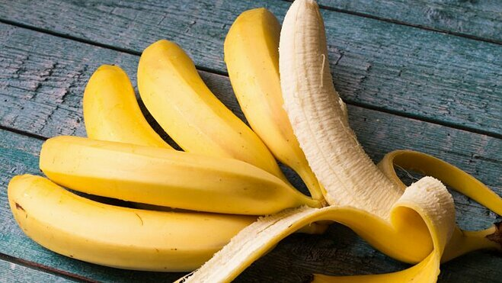
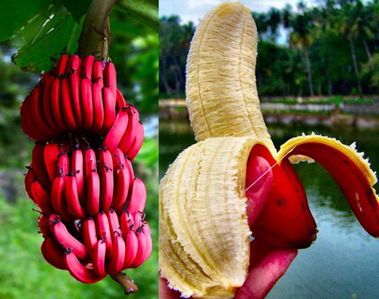
Chuối
Chuối bình thường
Chuối đột biến

Slide 12
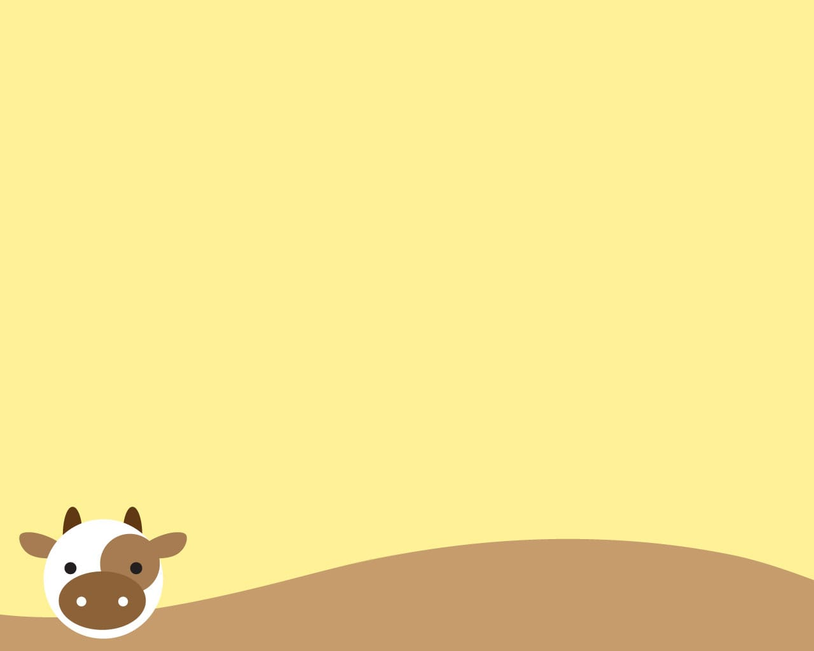
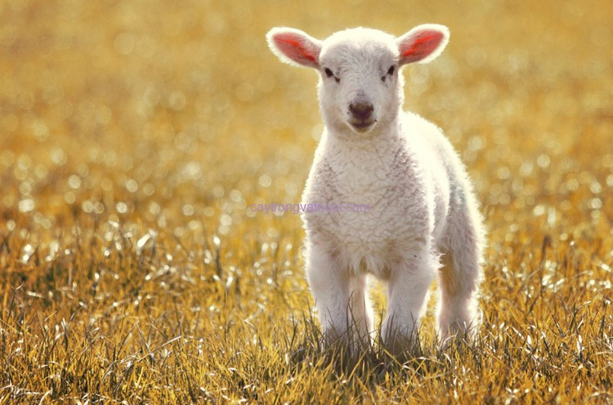
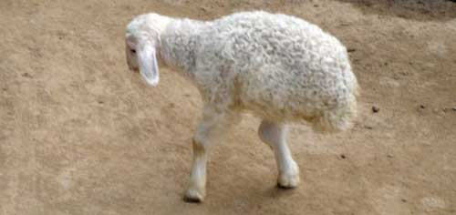
Cừu
Cừu bình thường
Cừu 2 chân

Slide 13
BẢNG KẾT QUẢ
Đột biến hình thái | Mẫu quan sát | Kết quả
 |  | Dạng gốc | Dạng đột biến
 | Lông chuột (màu sắc) | Màu xám đen | Màu trắng
 | Người (màu sắc) | Da vàng, tóc đen, lông mi và mày đen, mắt màu tối. | Da trắng, tóc trắng, lông mi và mày trắng, mắt màu nhạt (hồng)
 | Lá lúa (màu sắc) | Màu xanh | Màu trắng
 | Thân lúa | Thấp, không quá cao | Cao bằng người
 | Bông lúa | Ít bông. | nhiều bông
 | Hạt lúa | To, đều | Nhỏ, có râu
 | Con lợn | Có 1 đầu, 2 mắt, 1 mũi | Có 2 đầu, 2 mắt, 2 mũi
 | Quả cà chua | Hình cầu | Hình giống con vịt
 | Chuối | Màu vàng | Màu đỏ
 | Con cừu | Có 4 chân | Có 2 chân

Slide 14
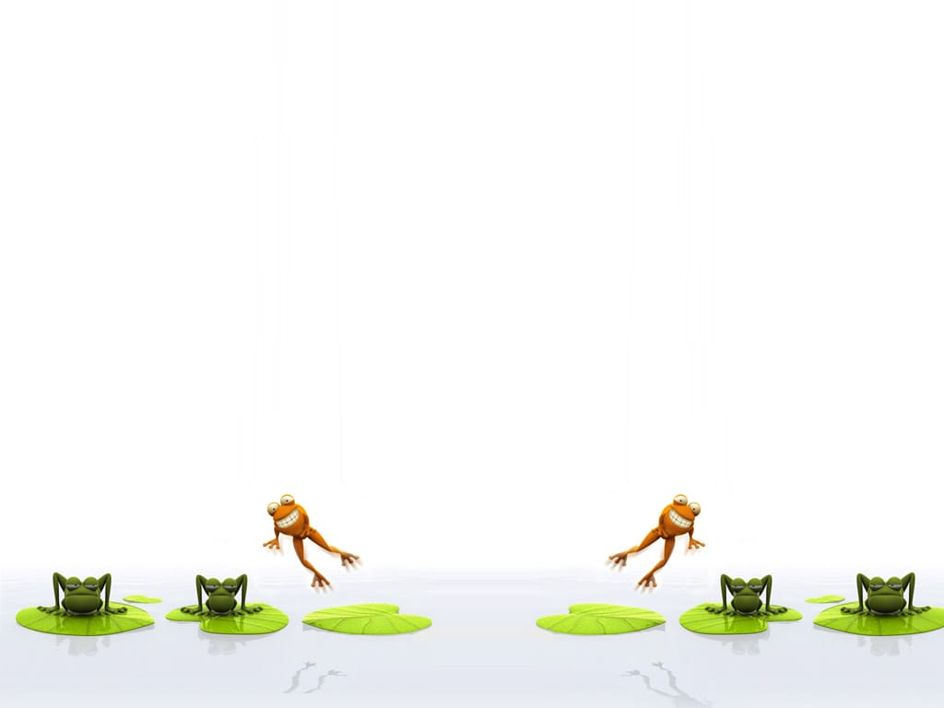
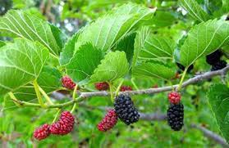
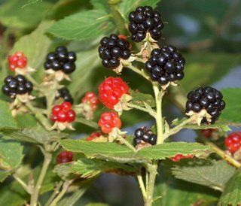
2. Đột biến NST
Dâu tằm
Dâu tằm bình thường
Dâu tằm bị đột biến

Slide 15
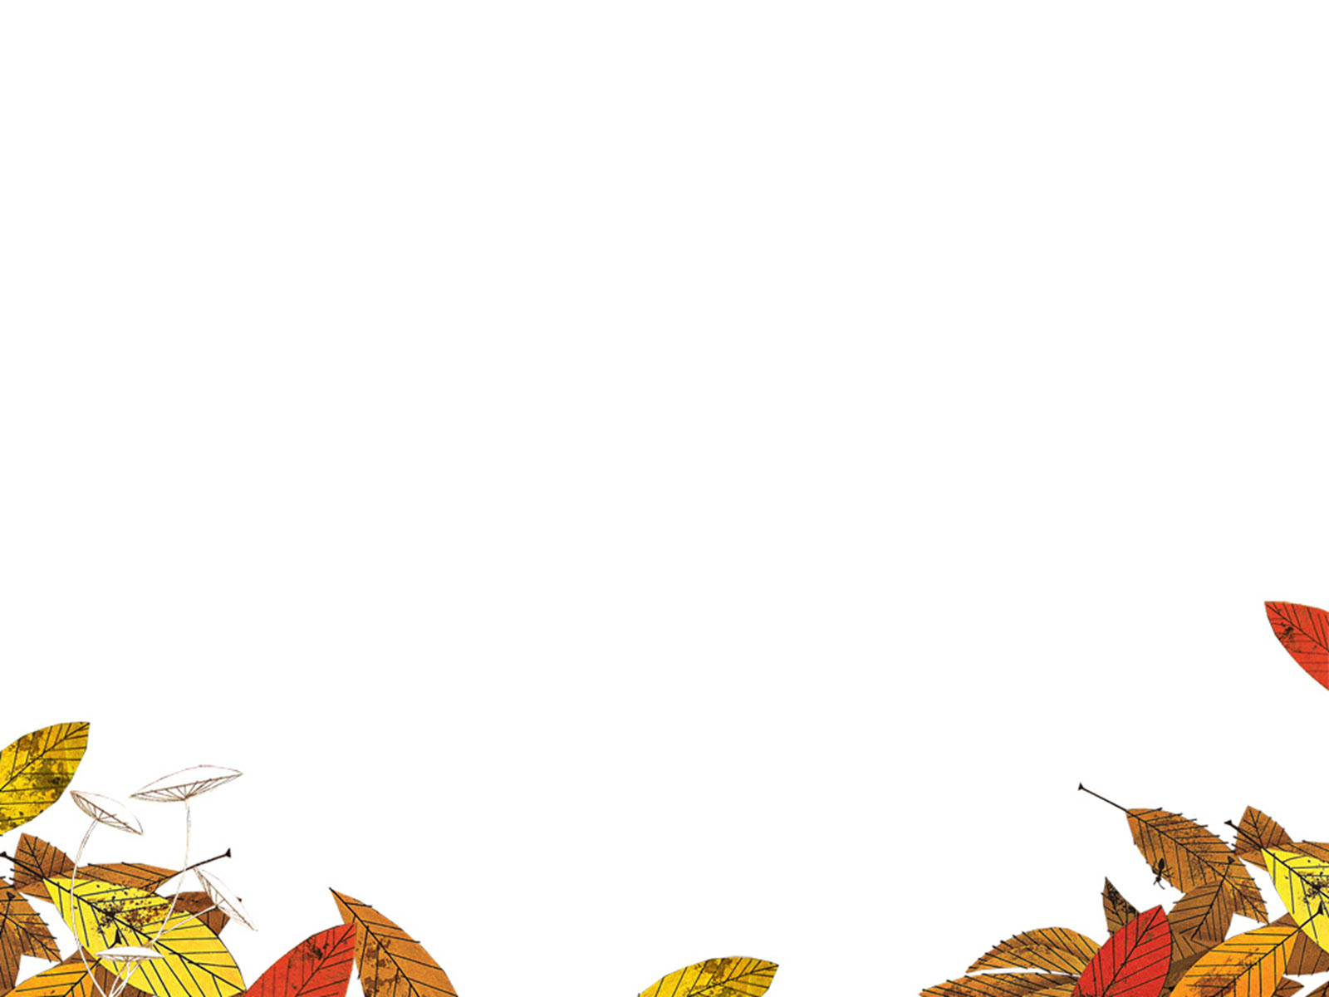
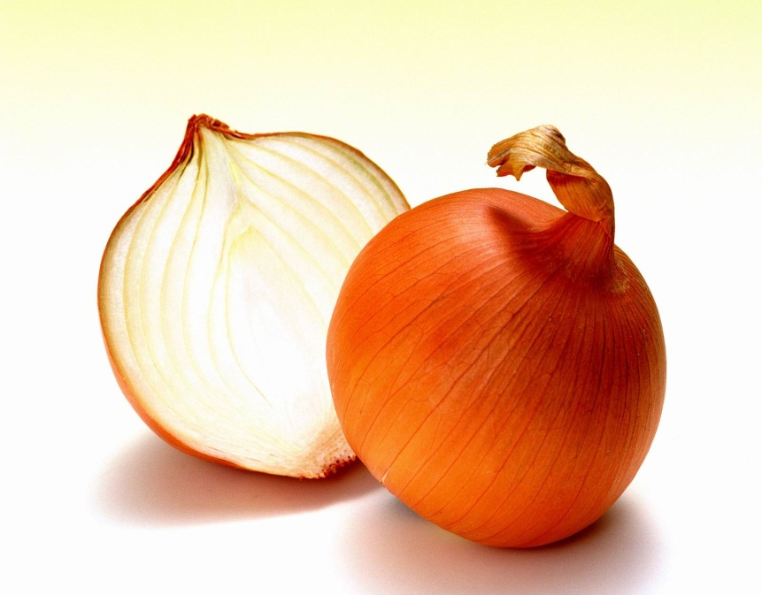
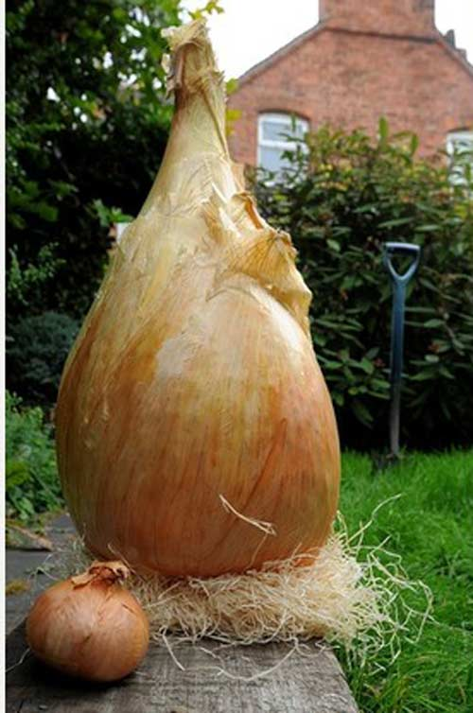
Hành tây
Hành tây bình thường
Hành tây bị đột biến

Slide 16

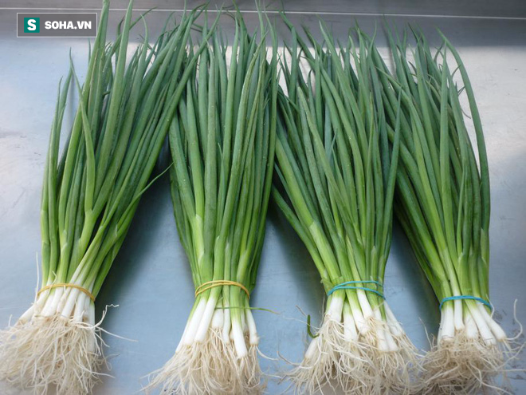
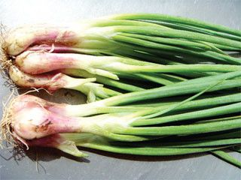
Hành ta
Hành ta bình thường 2n
Hành ta bị đột biến 3n

Slide 17
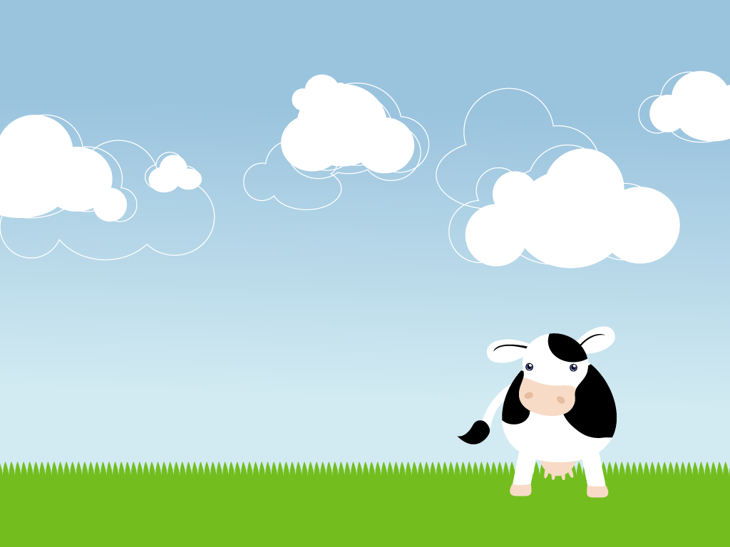
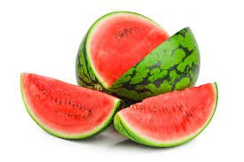
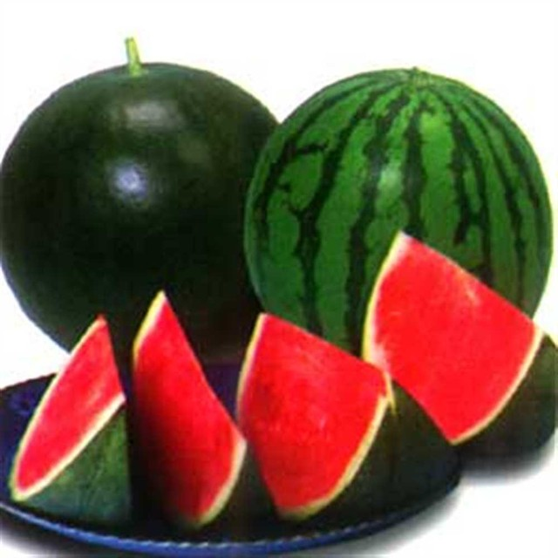
Dưa hấu
Dưa hấu bình thường 2n
Dưa hấu bị đột biến 3n

Slide 18

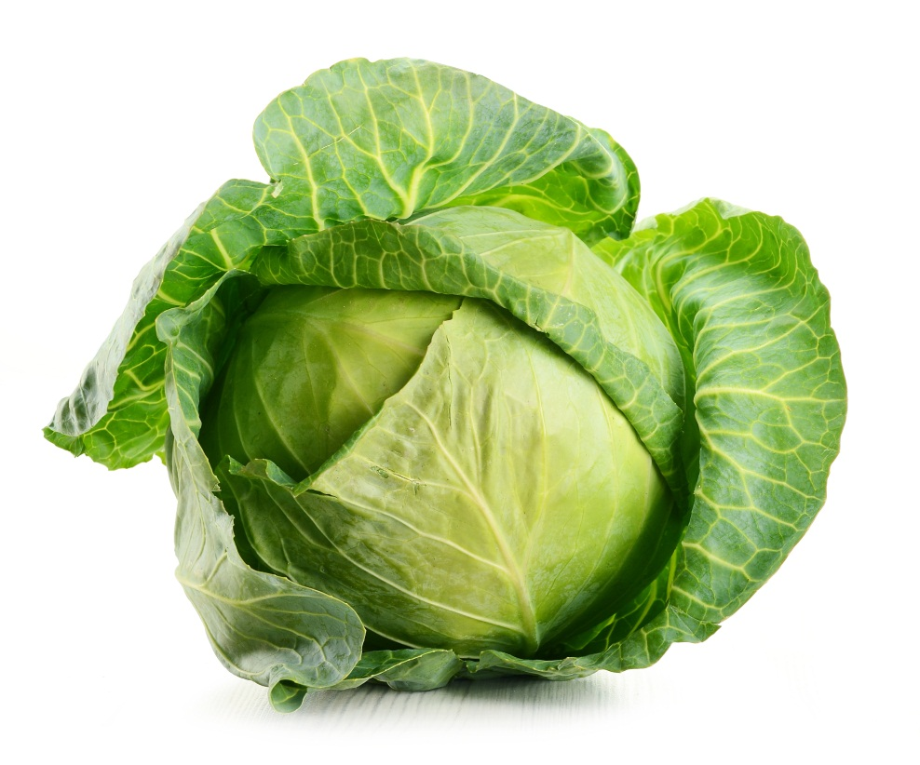
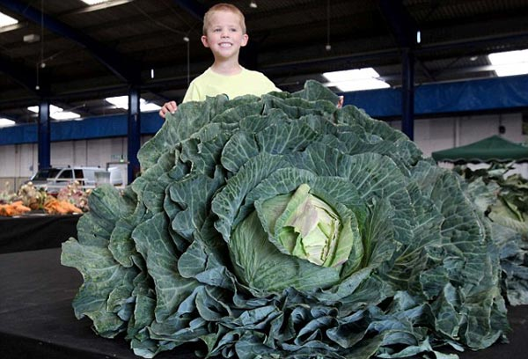
Bắp cải
Bắp cải bình thường
Bắp cải bị đột biến

Slide 19

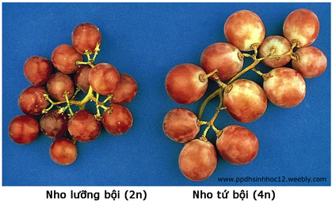
Nho

Slide 20

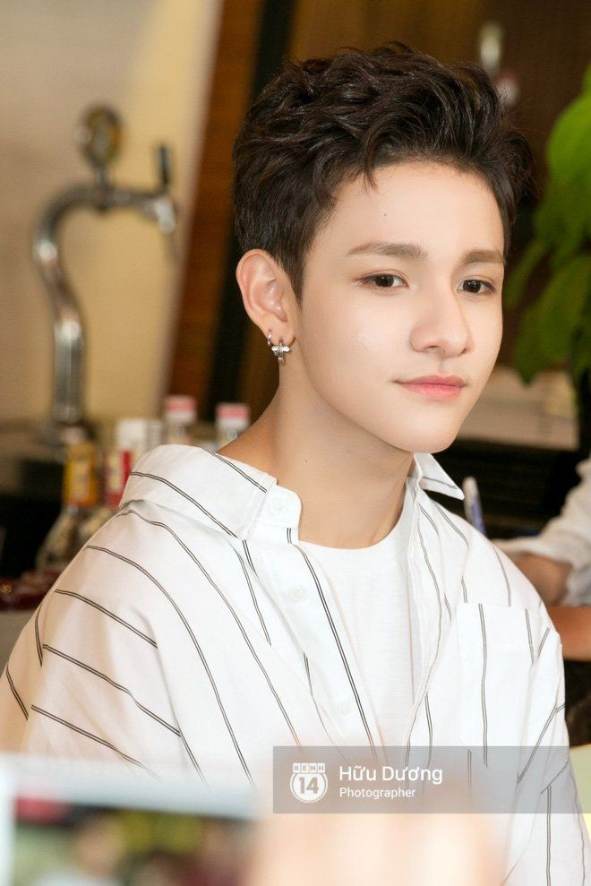
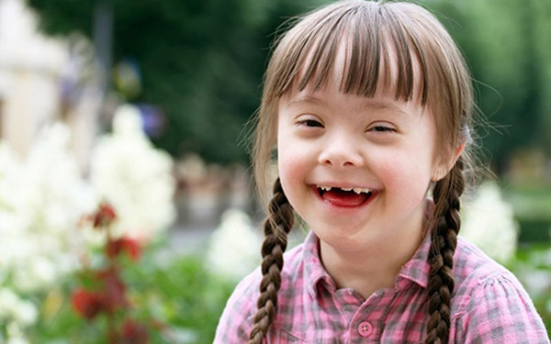
Người
Người bình thường
Người bị đao

Slide 21

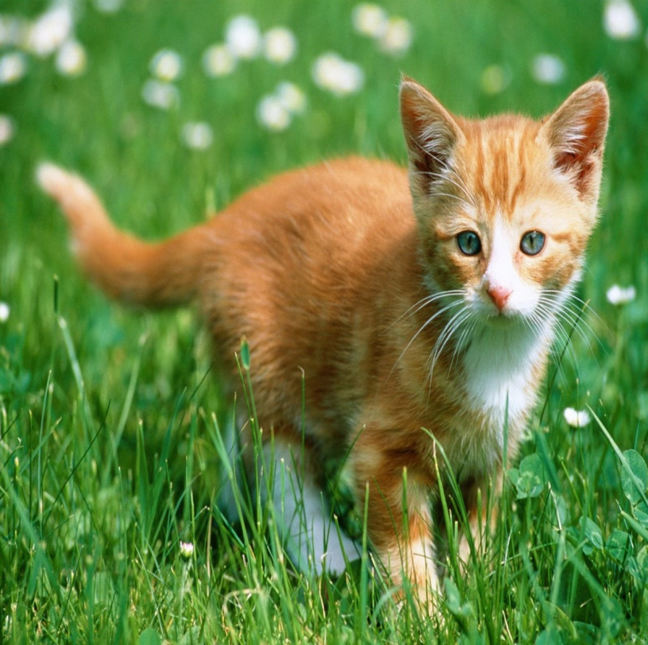
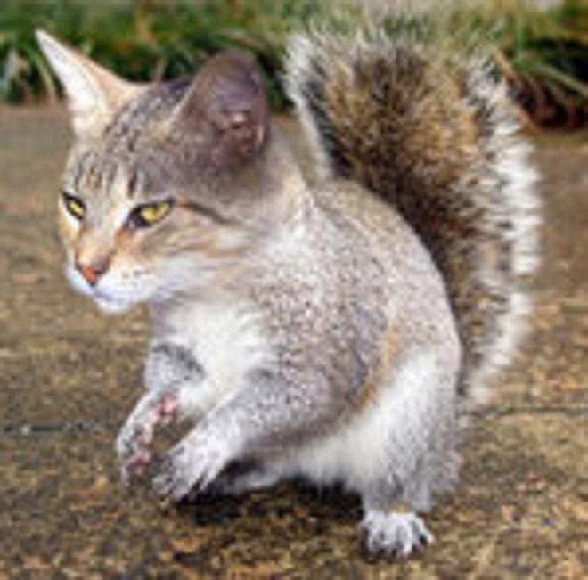
Mèo
Con mèo bình thường
Con mèo đột biến

Slide 22
Bảng kết quả
Đột biến NST | Mẫu quan sát | Kết quả
 |  | Dạng gốc | Dạng đột biến
 | Dâu tằm | Quả vừa | Quả tròn, nhỏ
 | Hành tây | Nhỏ, có đường kính khoảng 6cm, nặng khoảng 150-200g | Khổng lồ, nặng 8,5 kg
 | Hành ta | Lá , rễ nhỏ | Lá , rễ lớn hơn
 | Dưa hấu | Có hạt | Không hạt
 | Bắp cải | Nhỏ, đường kính 15-20cm | Khổng lồ
 | Nho | 1 chùm nhiều quả, nhỏ | 1 chùm nhiều quả, to
 | Người | Bình thường, phát triển không vấn đề | Mặt lờ đờ, những người bị đao giống nhau
 | Con mèo | Chi trước bằng chi sau, lông đuôi không xù | Chi trước bé, đuôi xù lông như đuôi sóc

Slide 23

Cảm ơn cô và các bạn đã lắng nghe

